Slide 1
Урок по геометрии в 7 классе
Разработала: Аскарова А. Р.
учитель математики
МАОУ «СОШ № 4»
Гайского городского округа

Slide 2
Девиз урока
«В математике есть нечто, вызывающее восторг»
Кто ничего не замечает,
Тот ничего не изучает.
Кто ничего не изучает,
Тот вечно хнычет и скучает.

Slide 3
Треугольник
В
A,B,C – вершины
АВ, ВС, АС – стороны
∆ АВС, ∆ ВСА, ∆ САВ
∠САВ, ∠АВС, ∠ВСА – углы треугольника
С
А

Slide 4
Решение практических задач
B
D
N
A
C
P
M
K

Slide 5
Треугольник
В
Р _{∆ АВС} = АВ+ВС+АС
Сумма длин трех сторон треугольника называется его периметром
С
А

Slide 6
Две фигуры, в частности, два треугольника, называются равными, если их можно совместить наложением
E
∆ ABC = ∆ DEF
B
D
F
A
C

Slide 7
Если два треугольника равны, то элементы
(т.е. стороны и углы) одного треугольника соответственно равны элементам другого треугольника
B₁
В равных треугольниках против соответственно равных сторон лежат равные углы, и обратно: против соответственно равных углов лежат равные стороны.
B
A₁
C₁
A
C

Slide 8
Гимнастика для ума
ГОЛУ, ШЕРИНАВ,
РЕНЬКО, ТОНАРОС
УГОЛ, Вершина,
КОРЕНЬ,
СТОРОНА

Slide 9
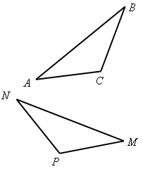
Работа по готовым чертежам
AC = PM, AB = NM, BC = NP

Slide 10
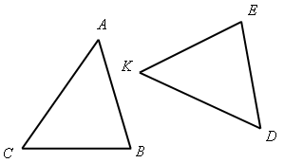
Работа по готовым чертежам
AC = KD, CB = KE, AB = ED

Slide 11
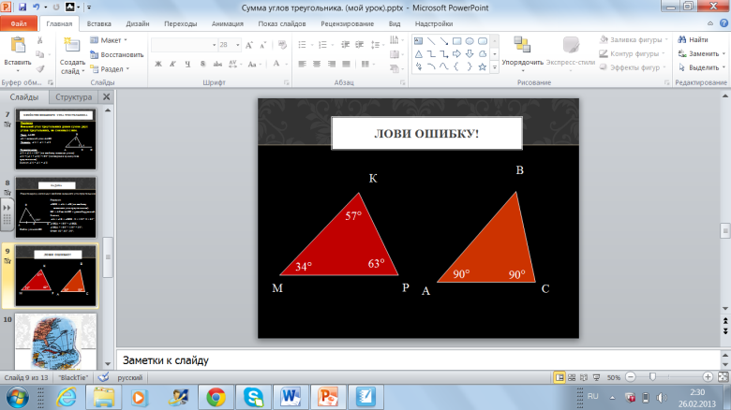
ЛОВИ ОШИБКУ!!!

Slide 12
РЕФЛЕКСИЯ
СПАСИБО ЗА
ВНИМАНИЕ!!!

Slide 13
Домашнее задание
Изучить п. 14 из § 1; ответить на вопросы 1 и 2 на с. 49; решить задачу № 90 и карточку

